Slide 1
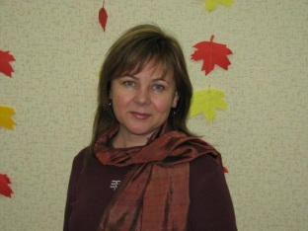
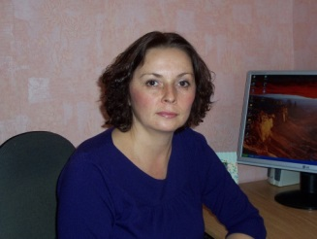
Уважаемые родители!
Дом детского творчества участвует в реализации регионального проекта «Поддержка семей, имеющих детей» национального проекта «Образование».
В рамках данного проекта педагоги-психологи прошли дополнительное обучение и компетентно готовы помочь родителям, имеющим детей в возрасте от 0 до 18 лет в вопросах воспитания, развития, образования, разрешения конфликтных ситуаций, улучшения взаимоотношений с детьми и подростками.
Квалифицированные специалисты готовы дать консультации родителям детей с ОВЗ, детей - инвалидов, приемным и опекунским семьям, желающими принять детей на воспитание.
Консультации бесплатные.
Консультации проводят высококвалифицированные специалисты педагоги-психологи: очно, заочно, по телефону/WhatsApp, по предварительной записи, по телефону: 262-61-78, с 9.00-16.00, или по телефонам специалистов.
Наши специалисты педагоги-психологи находятся по адресу: ул. Профсоюзная 47-а, домофон 54.
Лиманцева
Ангелина
Ивановна, психолог высшей квалификационной категории, тел/ WhatsApp 8-928-108-12-19
специалист по работе с родителями детей дошкольного и младшего школьного возраста (эмоциональные проблемы, упрямство, истерики, обиды; поможет справиться с трудностями развития, обучения, воспитания).
Кривонос
Гульнара Рашитовна
психолог высшей квалификационной категории
тел/ WhatsApp 8-918-535-75-55 специалист по проблемами младшего и среднего подросткового возраста, разрешению конфликтов, повышению стресоустойчивости, улучшению взаимоотношений.
Навалихина
Лада Светославовна; психолог высшей квалификационной категории
тел/ WhatsApp 8-918-572-14-45 т с специалист по проблемами среднего и старшего подросткового возраста, взаимоотношениях с родителями и сверстниками, стрессовыми и кризисными состояниями.

